Slide 1
Mestermunka adatbázis
Noire Photo Collection
Csapattagok:
-Perák Attila
-Kabai Zsombor
-Haberle Tamás

Slide 2
A feladat leírása
Kinek szól? -> Fotózás szerelmeseinek
Építő kritikák
Cél: Jó/kedves fotós közösség
Insta/Pinterest keveréke, de szakmai (pl.: kamera típusa, objektív típusa, rekeszérték)
Tanulás/Fejlődés
Kezdők/Profik
Igazi ugródeszka az fotósoknak

Slide 3
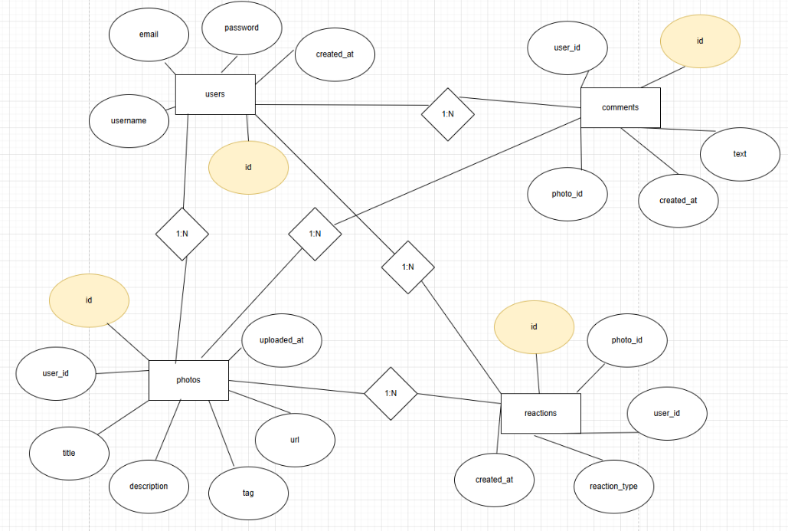
Az első terv

Slide 4
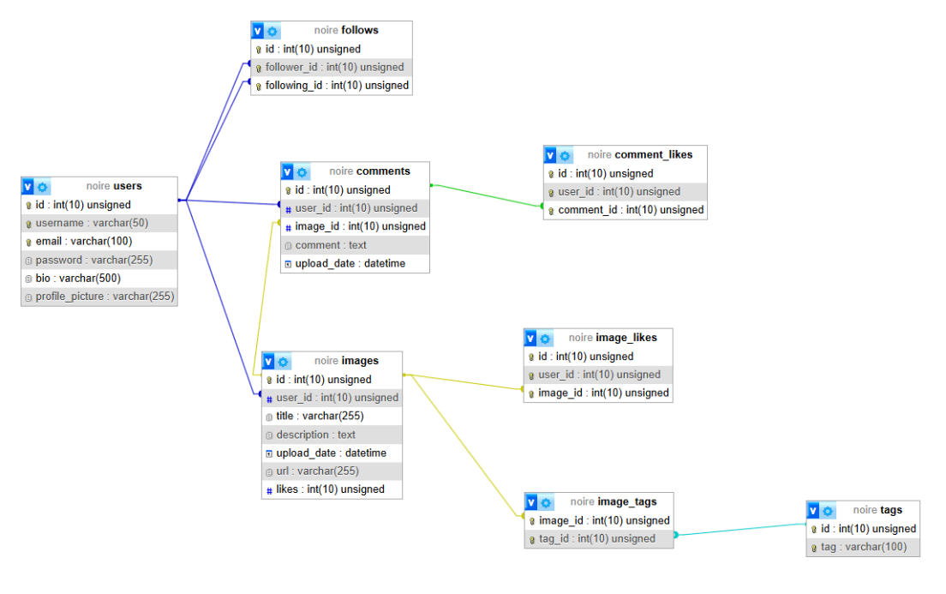
Második terv

Slide 5
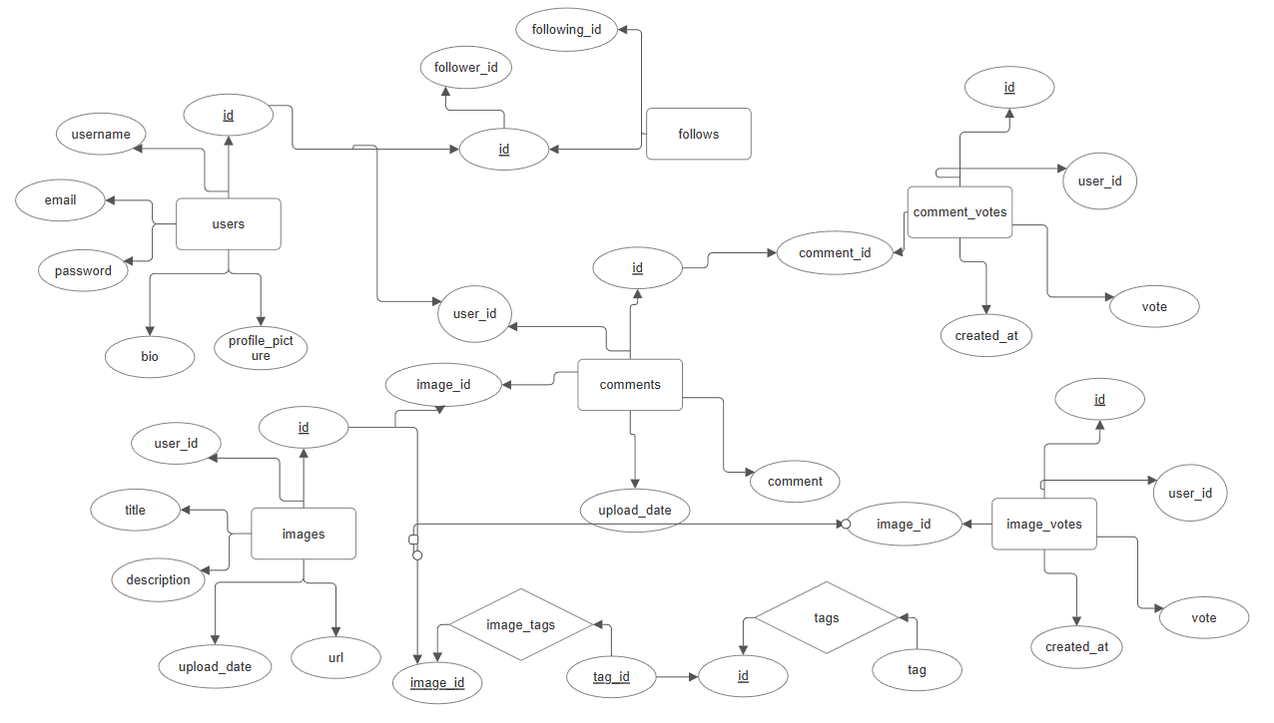
Végleges

Slide 6
Köszönjük a figyelmet!

